Slide 1
જંતુભક્ષી છોડ—એક વિચાર
Notes:
Notes for Teacher - < Information for further reference or explanation >
Suggestions: <Ideas/ Images/ Animations / Others – To make better representation of the content >
Source of Multimedia Objects (Image/audio/ Video/Animation) used in this slide -
1. <Short Description> - <SOURCE URL>

Slide 2
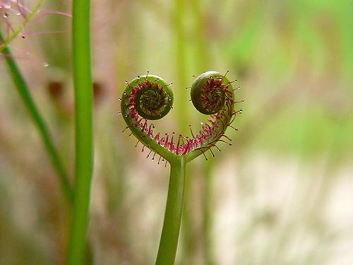
નીચેના પ્રશ્નનો ઉત્તર આપો
1. જંતુભક્ષી છોડ લીલા હોય છે અને પ્રકાશસંશ્લેષણ કરી શકે છે, તો પણ તેમને જંતુઓ ખાવાની જરૂર શા માટે પડે છે?
ક્લિક કરો જવાબ માટે
લીલા છોડ માત્ર કાર્બોહાઇડ્રેટ બનાવે છે.
તેઓ એવી જગ્યાઓએ ઉગે છે જ્યાં માટીમાં ખનિજોની ઉણપ હોય છે અથવા તે તેમના જીવંત રહેવા માટે અત્યંત એસિડિક હોય છે, તેથી તેઓ તેમના પોષક તત્વો માટે અન્ય સ્ત્રોતો પર આધાર રાખીને જીવન વ્યાપન કરે છે.
જાળમાં સપડાયેલા જીવડાઓ પાચક એન્ઝાઇમ દ્વારા સ્ત્રાવમાં પરિવર્તિત થાય છે અને નાઈટ્રોજન, ફોસ્ફરસ જેવા જરૂરી ખનિજ પોષક તત્વો છોડ દ્વારા શોષી લેવામાં આવે છે.
Notes:
https://www.flickr.com/photos/kaibara/2387326874 - CC BY 2.0 - Umberto Salvagnin

Slide 3
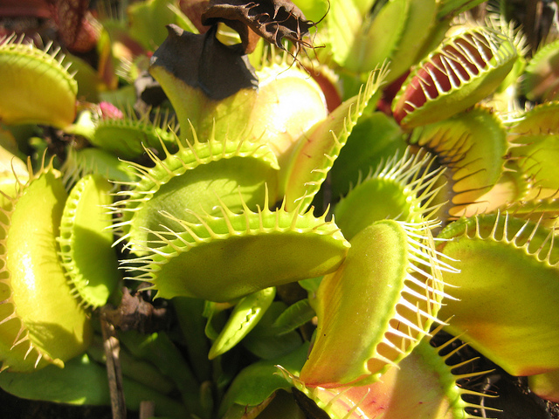
નીચેના પ્રશ્નનો ઉત્તર આપો
2. જંતુભક્ષી છોડ કેવી રીતે જંતુઓને આકર્ષિત કરે છે?
ક્લિક કરો જવાબ માટે
આ છોડના પાન ક્રોમોપ્લાસ્ટિડ્સ કારણે તેજસ્વી રંગીન હોય છે, જે જંતુઓને આકર્ષે છે.
Notes:
https://www.flickr.com/photos/moonlightbulb/5026604749 – CC BY 2.0 - Selena N. B. H.

Slide 4
MM Index
Slide# | Thumbnail | Source and Attribution
2 |  | https://www.flickr.com/photos/kaibara/2387326874 - CC BY 2.0 - Umberto Salvagnin
3 |  | https://www.flickr.com/photos/moonlightbulb/5026604749 – CC BY 2.0 - Selena N. B. H.

